Slide 1



מה קרה או לא קרה בעולם ובארץ בשנת תשפ"ה?

Slide 2


יובל רפאל הגיעה למקום השני באירוויזיון עם השיר "יום חדש יעלה"

Slide 3

קרה!
הישג ענק: על רקע האיומים וקריאות ההחרמה של ישראל, מקום שני מדהים ליובל רפאל וישראל באירוויזיון.
זכתה ב-357 נקודות (297 נקודות מהקהל, שהיו יותר מכל מדינה אחרת, ו-60 נקודות מהשופטים).
אוסטריה זכתה במקום הראשון עם 436 נקודות

Slide 4

האם גובש וסוכם חוק גיוס ?

Slide 5
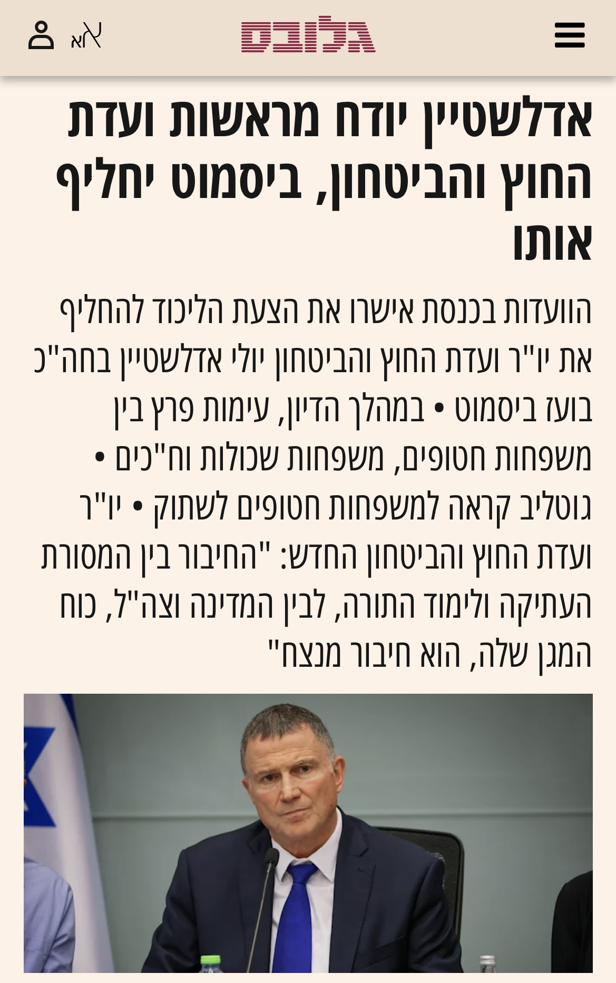
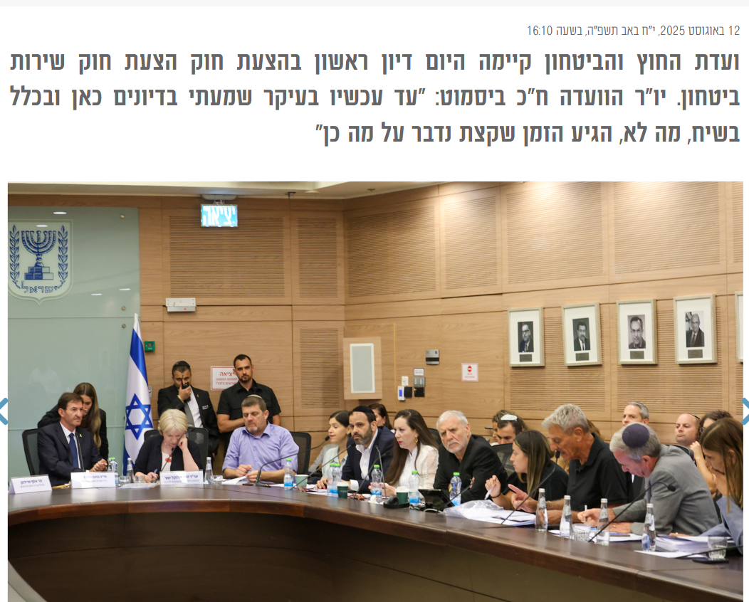
לא קרה!

Slide 6
ששון שאולוב הגיע למקום הראשון בכל מצעדי השירים ברדיו לסיכום שנת תשפ"ד במוסיקה?

Slide 7

“תמיד אוהב אותי": כך הלהיט של ששון שאולוב הפך להמנון של המדינה
לא קרה!
אבל מעל כל שירי המצעדים....

Slide 8
קרה
או
לא קרה?
נועה קירל קיבלה
הצעת נישואין

Slide 9

יש טבעת! נועה קירל התארסה עם בן זוגה דניאל פרץ
קרה!

Slide 10
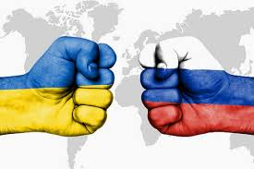
קרה
או
לא קרה?
הסתיימה מלחמת רוסיה- אוקראינה

Slide 11
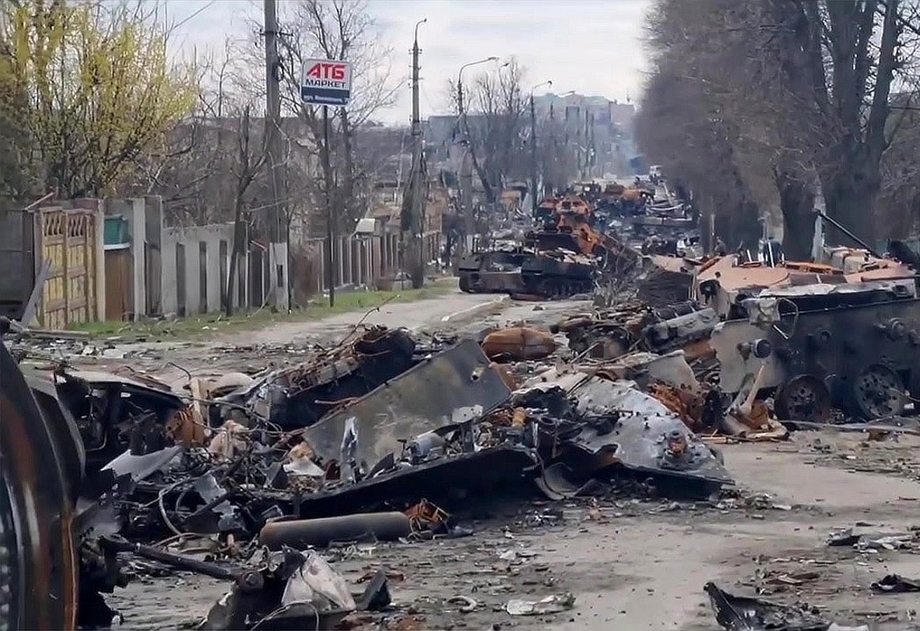
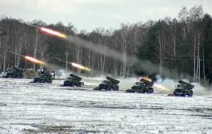
לא קרה!
מלחמת רוסיה- אוקראינה
(נמשכת מפברואר 2022)
המלחמה נמשכת- מניין ההרוגים והפצועים במלחמת רוסיה-אוקראינה מתקרב ל-1.4 מיליון

Slide 12
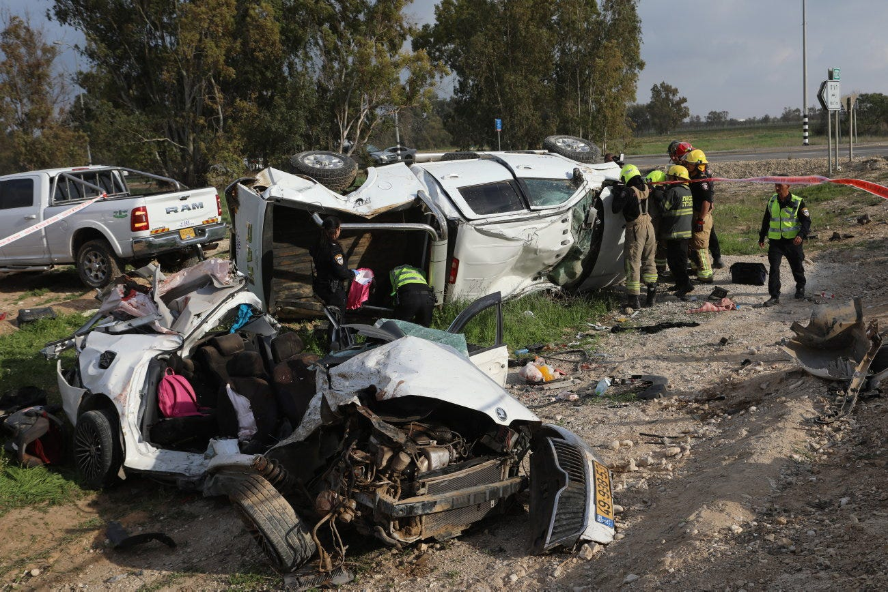
עליה בכמות תאונות הדרכים והנפגעים בשנת 2025 ביחס לתקופה המקבילה ב-2024

Slide 13
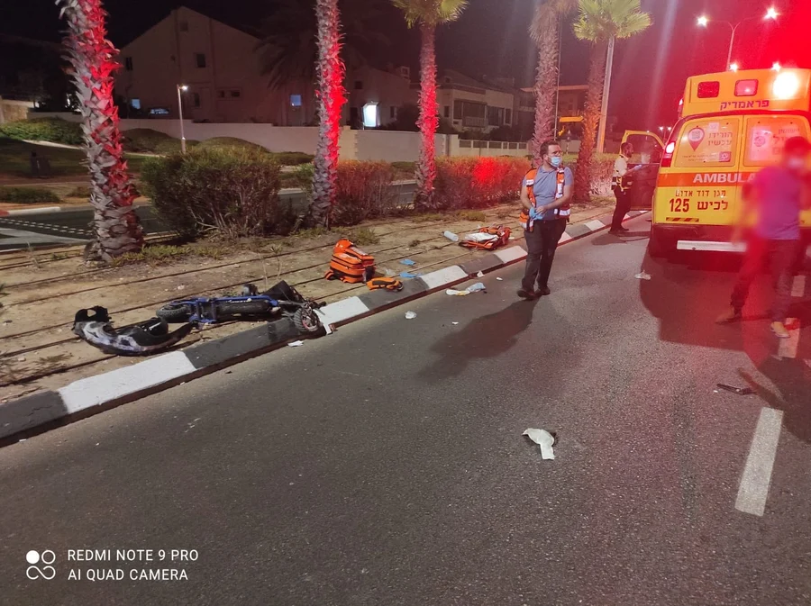
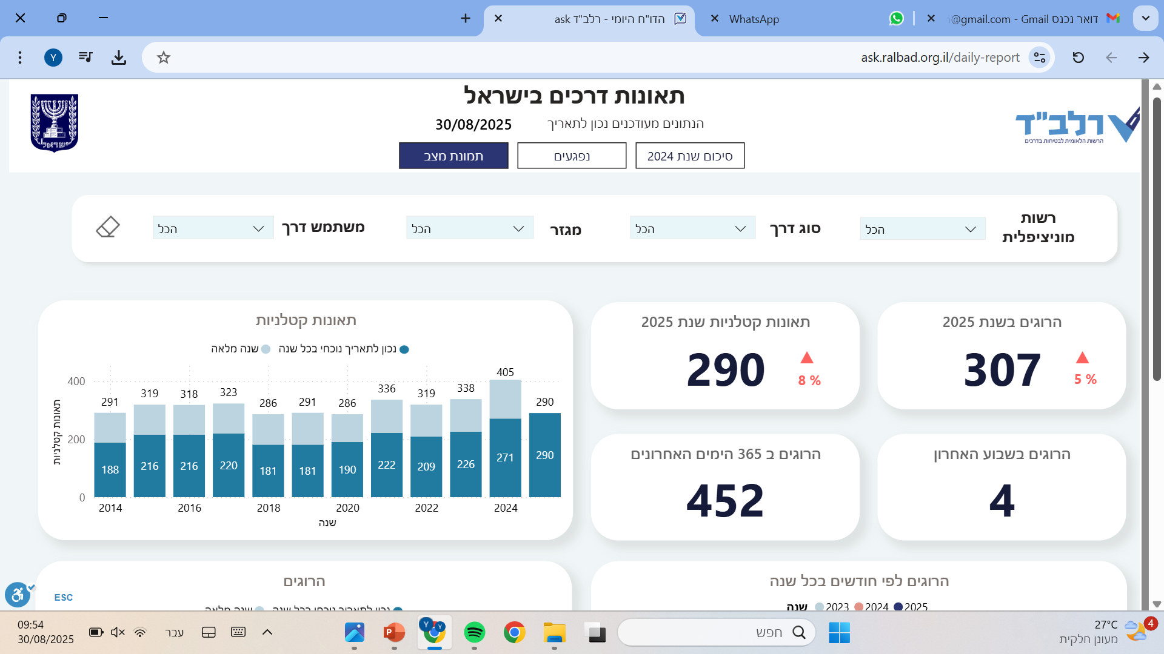
קרה!
* מתוך כל ההרוגים 12 הם רוכבי אופניים וקורקינטים חשמליים
* 23 מההרוגים הם בגילאי 15-19

Slide 14
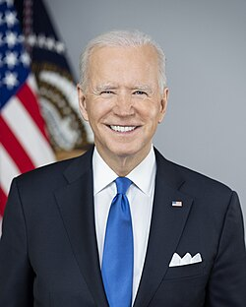
ג'ו ביידן נבחר לקדנציה נוספת לנשיא בבחירות שהתקיימו בארצות הברית

Slide 15

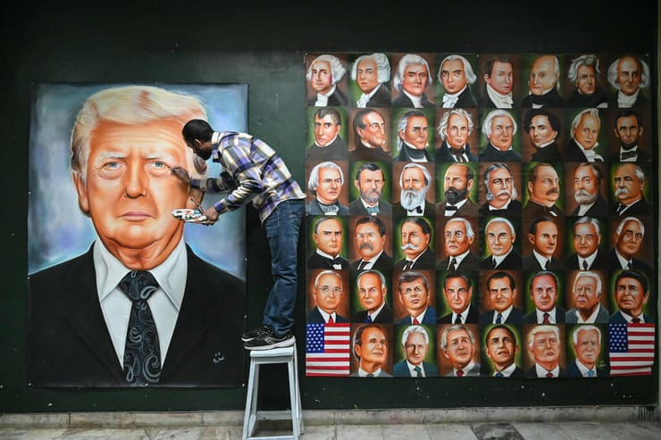
דונלד טראמפ הושבע לנשיא ה-47 של ארה"ב
לא קרה!

Slide 16



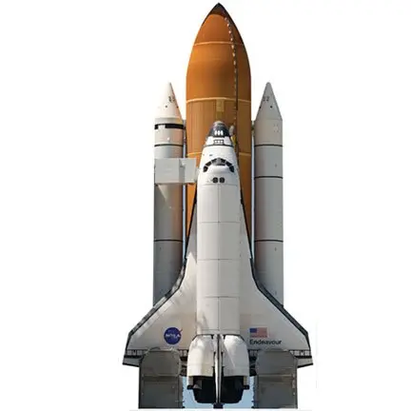
ה
האם אי פעם היתה טיסה רק של נשים ששוגרה לחלל?

Slide 17
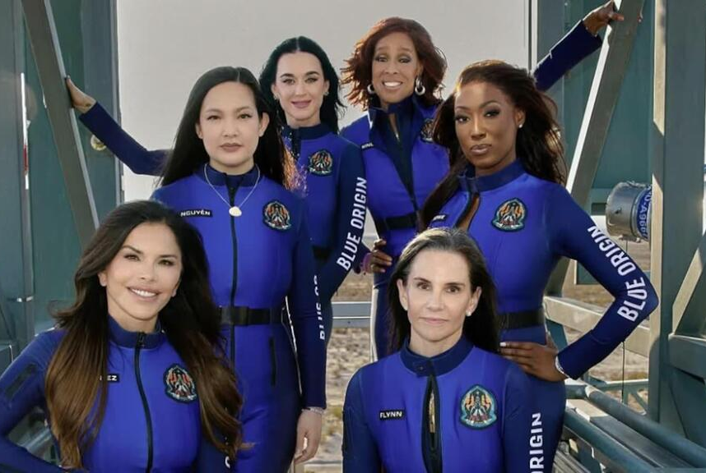
נגעו בכוכבים: הטיסה הראשונה של נשים בלבד שוגרה לחלל
14.4.25-בשיגור של בלו אוריג'ין השתתפו שש נוסעות, בהן הזמרת קייטי פרי, לורן סנצ'ז ארוסתו של מייסד החברה ג'ף בזוס והעיתונאית גייל קינג. הטיסה נמשכה כעשר דקות והגיעה לגובה של יותר מ-100 ק"מ
קרה!

Slide 18
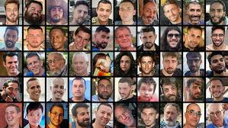
כל החטופים שוחררו מהשבי!!!
קרה
או
לא קרה?

Slide 19
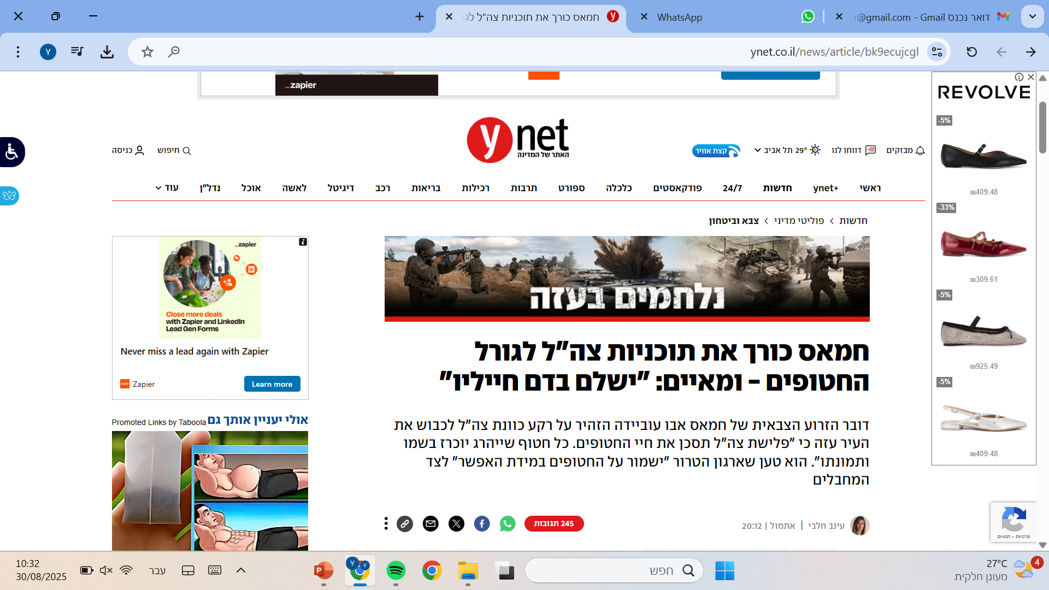
לא קרה!
694 ימים ו-48 חטופים

Slide 20
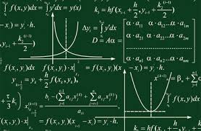
נבחרת ישראל במתמטיקה גרפה מדליות במסגרת אולימפיאדת אירופה לנוער במתמטיקה
קרה
או
לא קרה?

Slide 21
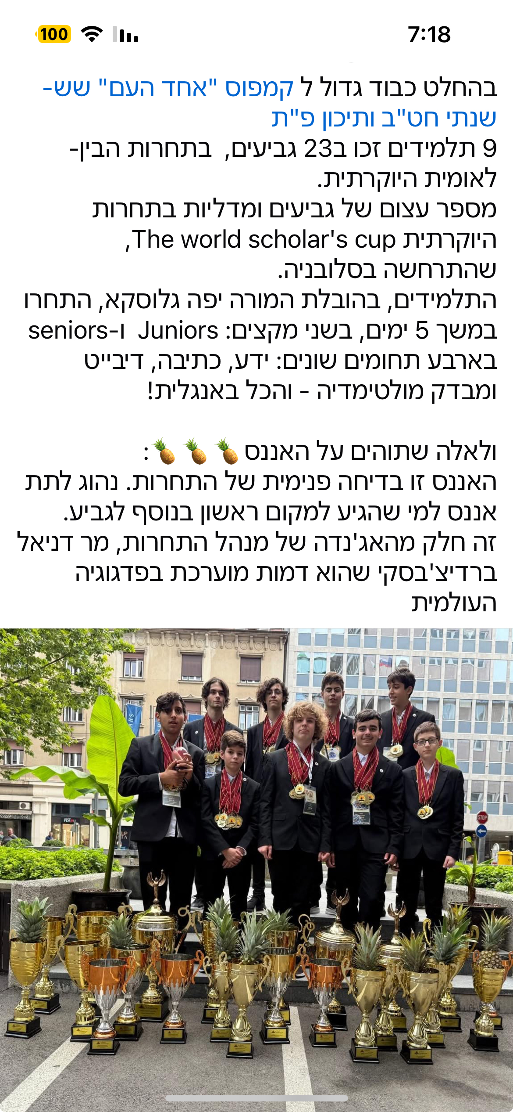
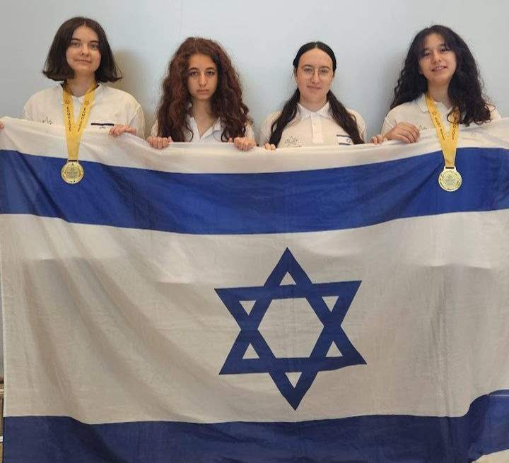
2 מדליות זהב ו- 2 צל"ש לנבחרת הישראלית באולימפיאדה האירופית במתמטיקה
קרה!

Slide 22
קרה
או
לא קרה?
מדינות העולם עברו את השנה עם מעט נזקי שיטפונות ושריפות

Slide 23
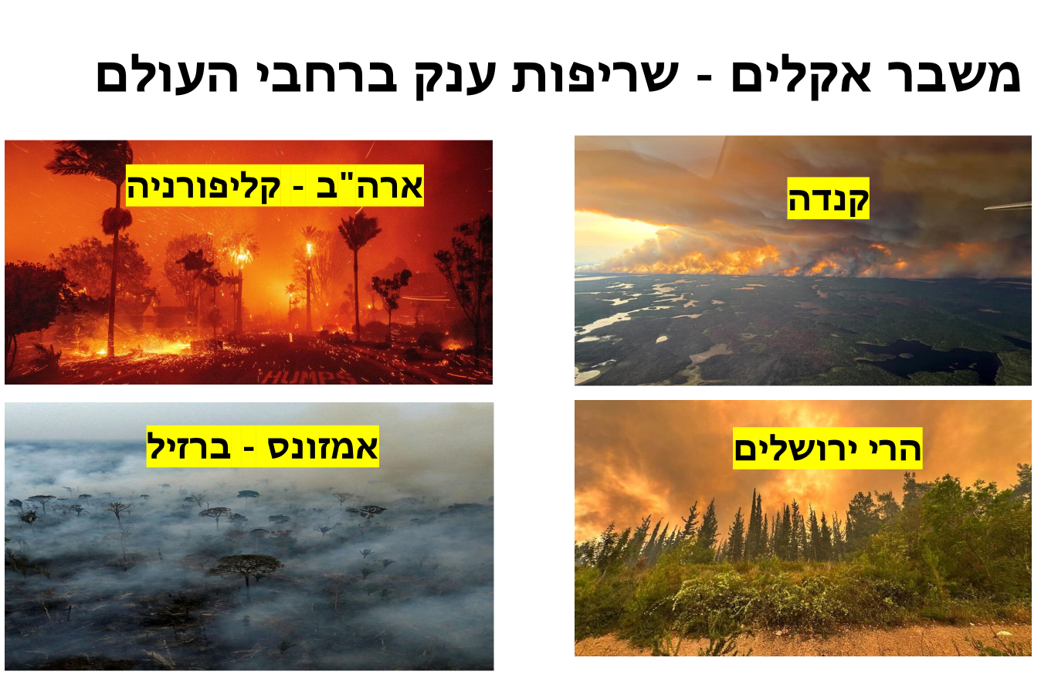
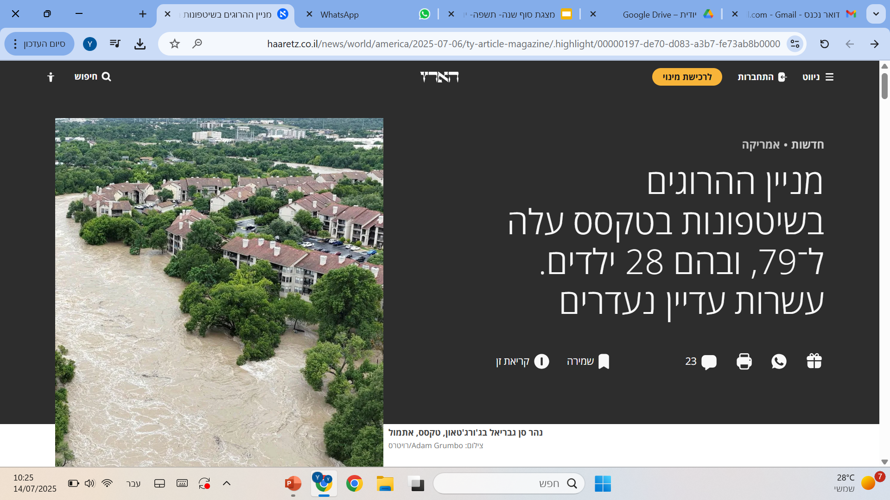
לא קרה!

Slide 24

בהצבעה שהתקיימה במועצת הבטחון של האו"ם התקבלה החלטה על הפסקת אש מיידית בעזה

Slide 25
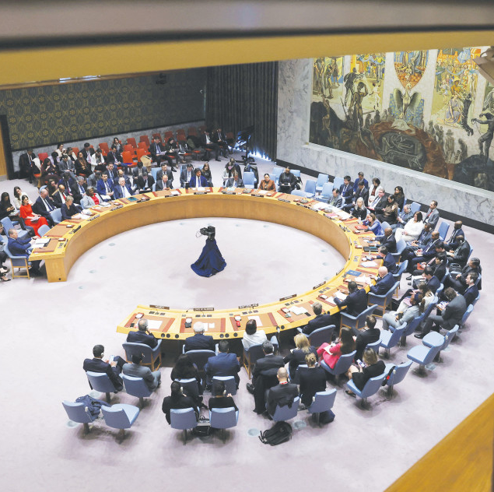
לא קרה!
ארצות הברית הטילה וטו (נתנה החלטה חוסמת) על ההצבעה של מועצת הביטחון של האו"ם, לקריאה להפסקת אש מיידית ובלי תנאים ברצועה.

Slide 26
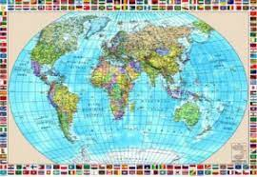
האנטישמיות בעולם מתרחבת

Slide 27
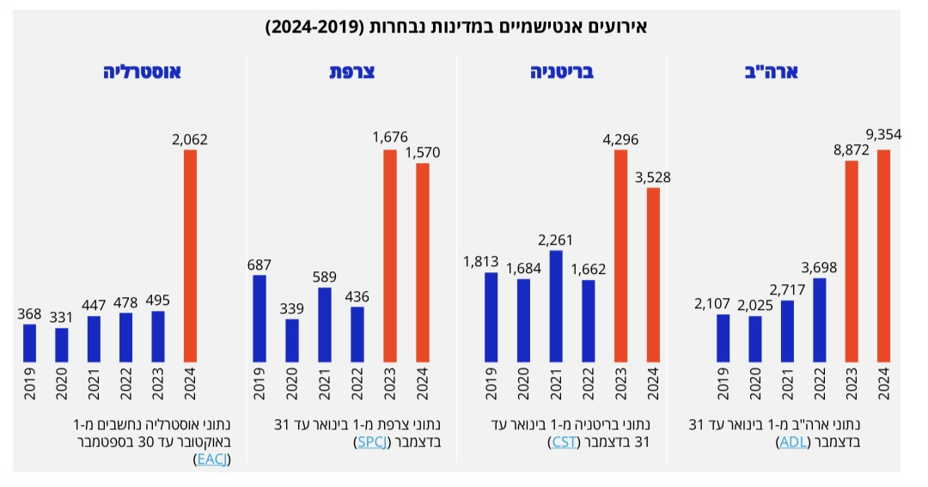

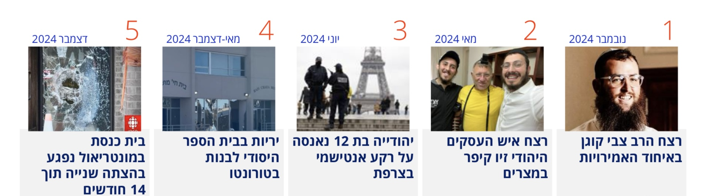
קרה!
* המידע והנתונים ממשרד התפוצות

Slide 28

מכבי תל אביב זכתה באליפות גביע המדינה בכדורגל

Slide 29

בפעם השנייה ברציפות: מכבי תל אביב זכתה באליפות המדינה בכדורגל
קרה!
ערן זהבי כבש צמד במשחק האחרון שלו במדי הצהובים והוביל אותם ל-0:5 על בית"ר ירושלים ולאליפות ה-26 בתולדות המועדון

Slide 30

משטר אסד בסוריה הופל!

Slide 31

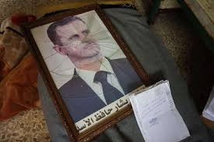
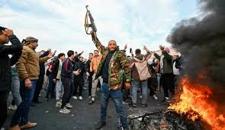
קרה!
היסטוריה בסוריה: משטר אסד הופל
המורדים נכנסו לדמשק ושמו סוף ל-54 שנות השלטון האכזר של משפחת אסד, 13 שנים אחרי פרוץ מלחמת האזרחים. בהצהרה טלוויזיונית ראשונה אמרו: "שחררנו את דמשק, כל האסירים - משוחררים"

Slide 32

מדינת ישראל הרחיבה את 'הסכמי אברהם' וחתמה על הסכמי נורמליזציה עם תימן, איראן וסוריה

Slide 33

לא קרה!

Slide 34
אז מה זה אומר אזרחות?
איך מזהים מקרה שקשור באזרחות?

Slide 35


















פלורליזם
חופש
הבחירה
חופש
התנועה
זכות
הציבור
לדעת
שלטון החוק
חיים וביטחון
גזענות
תרבות פוליטית
דמוקרטית
יוקר המחיה
יחסי דת
ומדינה
שוויון בפני
החוק
הצעת חוק
הזכות לכבוד
גישות כלכליות חברתיות

Slide 36
משולש הזהב לאזרחות
מדינה
פרט
ציבור

Slide 37

בברכת שנת לימודים משמעותית!
יודית

